Slide 1
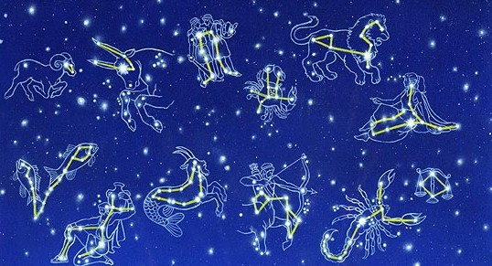
СУЗІР’Я

Slide 2
Сузір'я — будь-яка з 88 ділянок, на які поділена небесна сфера. Зірки у сузір’ї рідко мають якийсь зв'язок одна з одною і лише випадково опиняються поруч, якщо їх розглядати саме з Землі. Насправді вони розташовані у космосі в багатьох світлових роках одна від одної. Виняток з цього правила становить група зірок з сузір’я Великої Ведмедиці.

Slide 3
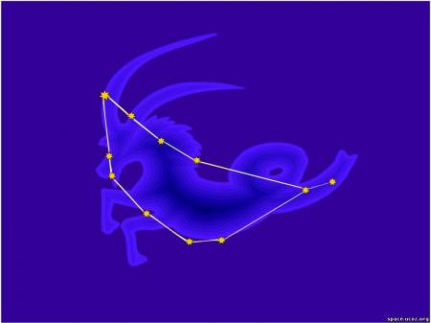
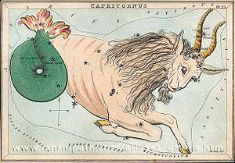
Козоріг.
На першій російській зоряній карті, складеній за наказом Петра I 1699 року І.Ф. Копієвським, це сузір'я позначене як Козел, або Козорожек. Але за сузір'ям було закріплено назву міфічної тварини. Закохані в Елладу астрономи вирішили, що це коза Амальтея, яка вигодувала Зевса. Ланцюгова реакція міфологізації призвела до дивовижних зображень сузір'я у вигляді істоти з козлячою мордою і риб’ячим хвостом.

Slide 4
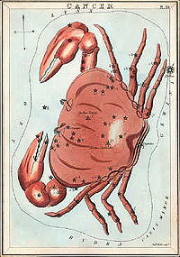
Рак. Найбільш непримітне сузір'я Зодіаку: його зірки можна побачити лише в ясну безмісячну ніч. Арабське ім'я зірки а Cnc – Акубенс, що означає «клішня».

Slide 5
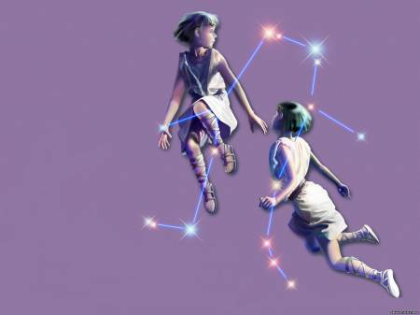
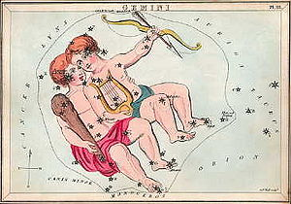
Близнята.
Сузір'я відомо з найдавніших часів. Греки вважали його вміщеними на небо близнюками Діоскури Кастор і Полідевк. Сузір'я включено до каталогу зоряного неба Клавдія Птолемея «Альмагест». В історії астрономії це сузір'я відомо тим, що в 1781 Вільям Гершель відкрив планету Уран ,а в 1930 Клайд Томбо відкрив Плутон поблизу зірки Васат .

Slide 6
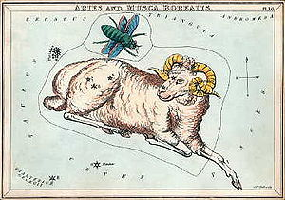
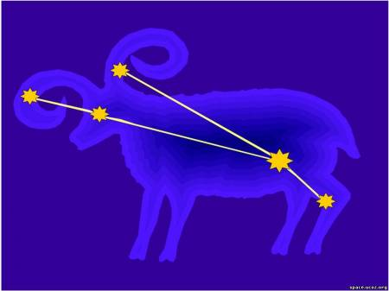
Шумери називали Овен «сузір'ям барана». Зрозуміло, це той самий чарівний баран, за золотим руном якого полювали аргонавти. Вважається, що назва «Овен» запропоновано Клеостратом. Сузір'я включено до каталогу зоряного неба Клавдія Птолемея «Альмагест». Астрономічний знак сузір'я використовується для позначення точки весняного рівнодення, що знаходилася в Овні 2 тис. років тому, коли в Стародавній Греції складалася астрономічна термінологія.

Slide 7
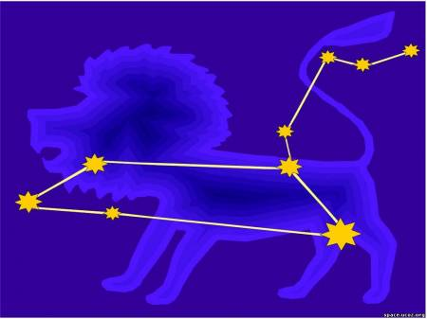
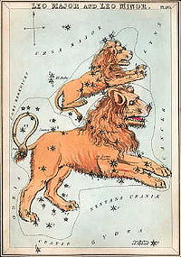
Лев.
Сузір'я було відомо шумерам ще 5000 років тому. Включено в каталог зоряного неба Клавдія Птолемея «Альмагест». Класичний міф пов'язує Лева з убитим Гераклом Нейський чудовиськом.

Slide 8
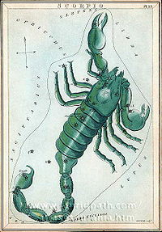
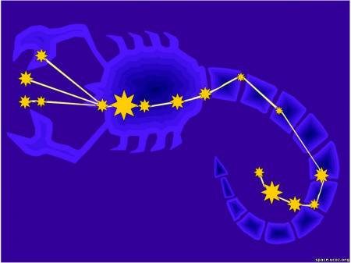
Скорпіон. Древнє сузір'я. Включено в каталог зоряного неба Клавдія Птолемея «Альмагест». Згідно Арат, Оріон посварився з Артемідою; розгнівана, вона послала скорпіона, який убив юнака. Арат додає астрономічну частина до цього міфу: «Коли Скорпіон піднімається на сході, Оріон поспішає сховатися на заході». Існує безліч варіантів цього грецького міфу.

Slide 9
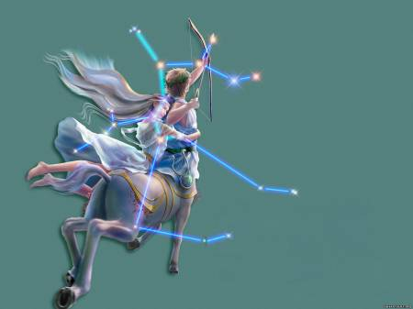
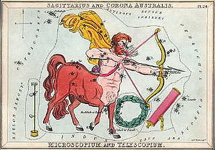
Стрілець. Стародавнім грекам сузір'я представлялося у вигляді кентавра - міксаморфного істоти з торсом людини на тілі коня. Також сузір'я зображувалося і на всіх небесних атласах. Грецький міф пов'язує сузір'я Стрільця з кентавром Кротосом, про який немає розгорнутих міфів. Другий міф асоціює сузір'я з мудрим Хіроном.

Slide 10
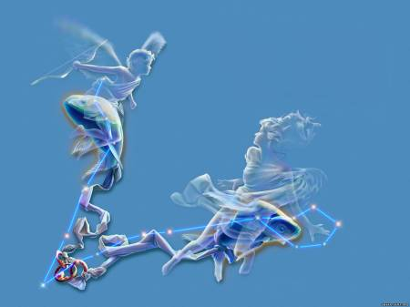
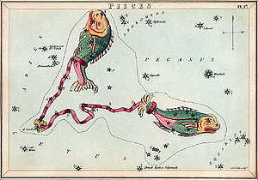
Риби. У грецькій міфології згадується втеча в Єгипет олімпійських богів, наляканих жахливим Тифоном. Там вони, рятуючись, перетворилися на різних (як правило, атрибутивних) тварин, і, зокрема, Афродіта - в рибу. У пізніших поетичних інтерпретаціях разом з нею перетворився на рибу і її син Ерот, що й знайшло відображення на небі у вигляді сузір'я.

Slide 11
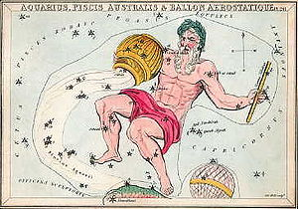
У стародавніх шумерів Водолій був одним з найважливіших сузір'їв, оскільки уособлював бога неба Ана, що дає землі цілющу воду. Згідно грекам, Водолій зображує відразу кілька міфічних персонажів, наприклад, Ганімеда - троянського юнака, який став чашником на Олімпі; Девкаліона - героя всесвітнього потопу і Кекропа - стародавнього царя Аттіки.

Slide 12
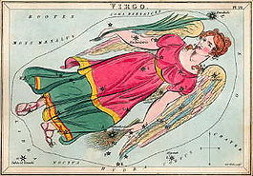
Діва. Греки бачили в цьому сузір'ї найрізноманітніших
богинь і героїнь. Однак, найрозповсюдженіша версія, що це Деметра, донька Кроноса і Реї, богиня плодючості і землеробства, мати Персефони. На зображеннях Діва тримає колос, який за розташуванням відповідає зірці Спіка. Інша яскрава зірка сузір'я — Віндеміатрікс.

Slide 13
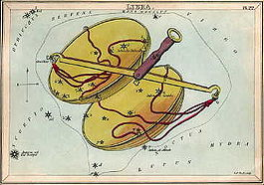
Терези. Майже на південному сході, в самого горизонту, можна відмітити сузір'я Терези. Його яскрава зірка Кіффа разом із Спікой і Арктуром утворюють рівносторонній трикутник, по якому легко можна знайти це сузір'я.

Slide 14
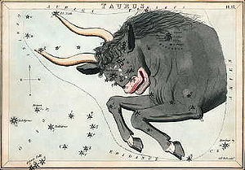
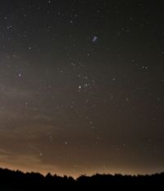
У древніх народів самим головним було сузір'я Тельця, тому що новийрік починався навесні. У зодіаку Телець саме древнє сузір'я, оскільки вжиття древніх народів скотарство відігравало величезну роль, і з биком
(тельцем) зв'язували те сузір'я, де Сонце як би перемагало зиму і віщувало прихід весни і літа.

Slide 15
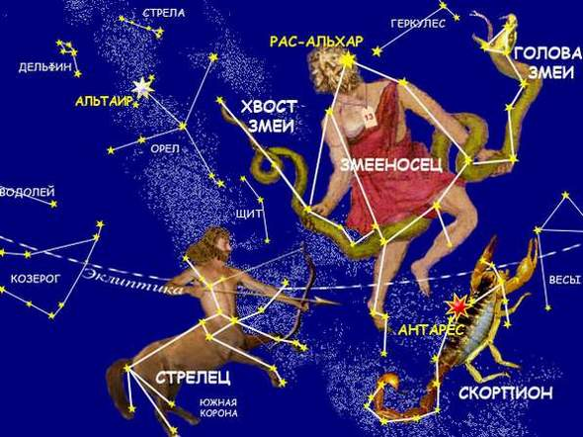

Slide 16
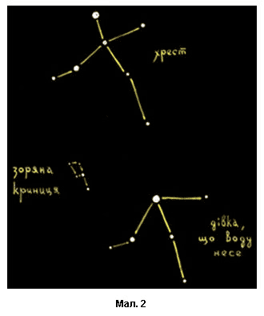

Slide 17
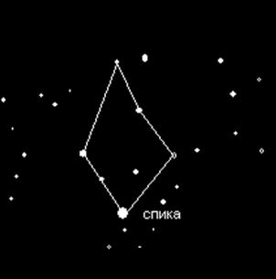

Slide 18
